Slide 1
CHÀO MỪNG CÁC EM ĐẾN VỚI TIẾT
TIẾNG VIỆT LỚP 1
Giáo viên: ......................

Slide 2
2
Đọc
A a a

Slide 3
Bài 2: B b à

Slide 4
Tiết 1

Slide 5
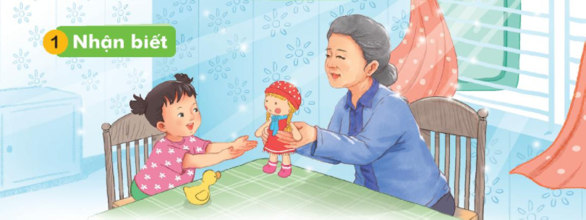
1
Nhận biết
Bà cho bé búp bê.

Slide 6
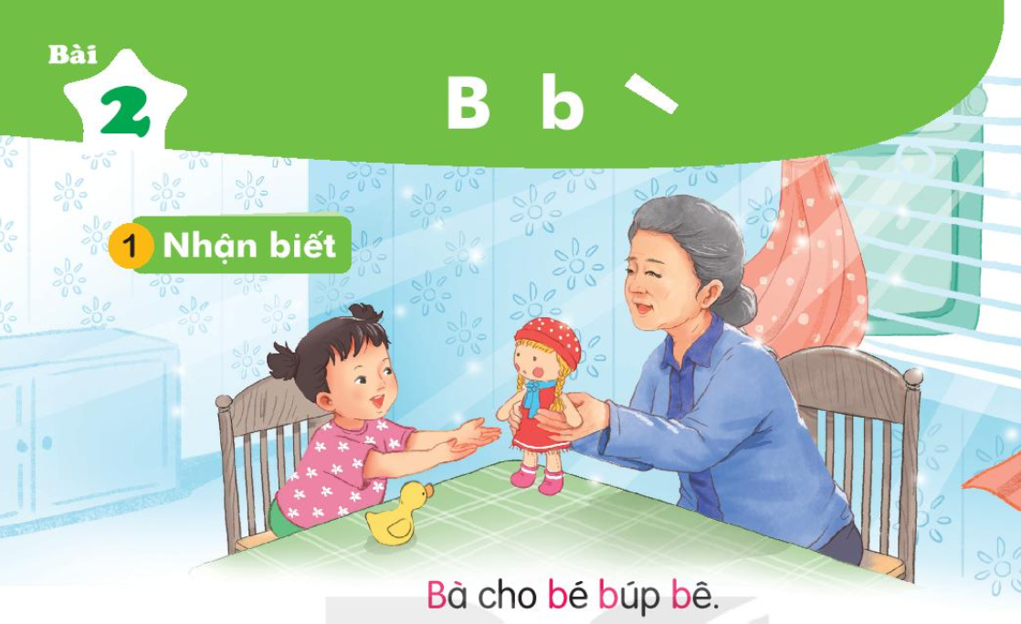

Slide 7
2
Đọc
b
b | a
b | a
ba
bà

Slide 8

ba

Slide 9
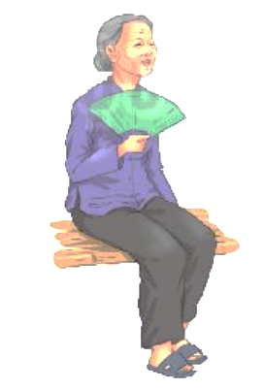
bà

Slide 10
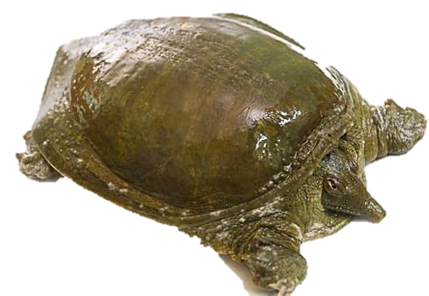
ba ba

Slide 11
ba
bà
ba ba

Slide 12
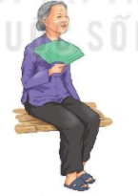
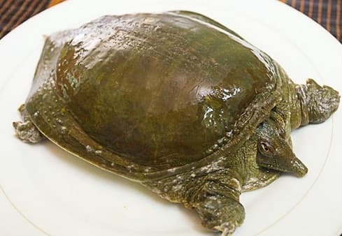
2
§äc
b
b | a
b | a
ba
bà
ba
bà
ba ba

Slide 13
Viết Bảng

